Slide 1
nlohmann json 项目阅读报告
杨楠 2021010711
2022年6月

Slide 2
1 项目介绍
JSON的全称是JavaScript Object Notation，是一种轻量级的数据交换格式，易于阅读和编写，也易于机器解析和生成。
比如vscode就是用json为后缀（扩展名）的文件保存相关配置信息，比如编译任务的配置、调试环境的配置（tasks.json, launch.json等等）。
nlohmann json又名JSON for Modern C++，为C++解析json提供了简便的方案。
使用此库，可以很方便地建立json对象/数组，编辑json中的内容，读入并解析json文件，将内容输出到json文件等等。
此库也支持中文字符串的信息的保存、读入与输出，此时要将编码设置为utf-8。

Slide 3
1.1 补充内容：JSON语法
JSON的语法是JavaScript对象表示语法的子集。JSON建构于以下2种结构：对象和数组。
对象是name: value键值对的无序集合，用大括号{}保存，键值对之间用逗号隔开。
数组是value的有序集合，用中括号[]保存，value之间用逗号隔开（特别地，只有一个value时可以不用加中括号[]）。
name只能是字符串，且要用双引号。
value只能是以下类型之一：数字（整数或浮点数），字符串（要用双引号），bool值（true或false，没有双引号），null（没有双引号），对象，数组。
一个json文件的内容只能表示一个对象或一个数组，从而其格式只能是以下2种类型：对象（最外层有且只有一对大括号）或者数组（最外层有且只有一对中括号）（特别地，只有一个value时可以不用加中括号）（具体示例可见tasks.json）。
https://www.json.org/json-zh.html

Slide 4
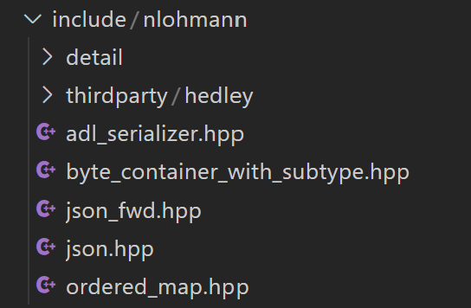

1.2 两种include
项目提供2类文件夹，代表2类使用方式（任选一种使用即可）：include和single_include
两者在使用时，将文件夹放到编译路径后，在C++文件内补充#include <nlohmann/json.hpp>
（具体配置方法见readme）
前者将核心代码（接口）写在json.hpp内，而将一些细节的处理安排在其他hpp文件（比如detail文件夹中的hpp）中，比较有条理，封装性比较好
后者则是将所有代码写在一个头文件json.hpp中，使用方便简单，乃至可以直接将此文件放在工程路径中
#include "json.hpp"
缺点是代码比较多（23762行，前者的json.hpp为5176行），相对而言条理性稍差，封装隐蔽性稍差
从方便性的角度，项目作者推荐使用后者方法
后续内容分析主要采用前者include
https://github.com/nlohmann/json

Slide 5
2 项目特点
// 节选自STL库stringfwd.h
template<typename _CharT, typename _Traits = char_traits<_CharT>,
typename _Alloc = allocator<_CharT> >
class basic_string;
/// A string of @c char
typedef basic_string<char> string;
/// A string of @c char16_t
typedef basic_string<char16_t> u16string;
/// A string of @c char32_t
typedef basic_string<char32_t> u32string;
项目采用C++11语言作为编写设计和语法依据
一、使用类模板basic_json作为容器来储存json对象
常用的json是basic_json的默认（缺省）实例化
这种处理方式类似于C++的STL库string等等，常用的string其实是类模板basic_string的char实例化，其他类型的实例化还有u16string，u32string等等
// 节选自json_fwd.hpp
using json = basic_json<>;
二、以namespace nlohmann嵌套namespace detail的结构
采用上述2个命名空间，前者定义basic_json, json_pointer等主要的类，后者主要定义一些细节的函数或类，以类的公共函数作为接口，方便调用
上述命名空间的结构安排，还可以尽量减少命名冲突
在文件中，为了使用方便，可以加上
using json = nlohmann::json;
也可以写为
using nlohmann::json;
这样就方便声明json对象
using namespace nlohmann; //再或者这样

Slide 6
// 节选自json_fwd.hpp
template<template<typename U, typename V, typename... Args> class ObjectType =
std::map,
template<typename U, typename... Args> class ArrayType = std::vector,
class StringType = std::string, class BooleanType = bool,
class NumberIntegerType = std::int64_t,
class NumberUnsignedType = std::uint64_t,
class NumberFloatType = double,
template<typename U> class AllocatorType = std::allocator,
template<typename T, typename SFINAE = void> class JSONSerializer =
adl_serializer,
class BinaryType = std::vector<std::uint8_t>>
class basic_json;
类模板basic_json的默认处理方式：
对象的处理是用map，数组的处理是用vector，字符串是string，整数是int64_t和uint64_t，浮点数是double，布尔值是bool，等等
实际构造时也可根据需要，自行设置类型
每个键值对的存储是用pair，根据函数的使用需求，还会涉及tuple，map，tree等STL库中的类型
考虑到json语法中对象里的键值对的无序性，json类是用map处理对象，里面的键值对是按照name的字典序进行储存的，如果在存储json时想保留原始的键值对的顺序，可以用ordered_json，则ObjectType为ordered_map
ordered_map是在namespace nlohmann里的一个struct，结构与std::map类似，但是保留顺序
// 节选自json_fwd.hpp
using json = basic_json<>;
using ordered_json = basic_json<nlohmann::ordered_map>;

Slide 7
2.1 框架分析
U: typename
V: typename
ObjectType: class = std::map
StringType: class = std::string
…
basic_json
- json_value: union …
- create(Args) - destroy(value_t) … + begin(): iterator + end(): iterator + size(): size_type …
namespace nlohmann
basic_json
namespace std
namespace detail
exception
exception
<<friend>>
json_ref
…
parce_error
json_pointer
serializer
type_error
adl_serializer
…
图中的类（class或struct）一般是类模板
核心的类是basic_json以及json_pointer等，细节上的处理则在detail中实现（比如适配器，代理，迭代器等等）
功能不同的类之间并不是完全独立的，某个类的函数的实现往往要用到其他的类的函数作为接口，且这类接口往往可供多个函数共用（调用），从而提高使用效率
…
ordered_map
other_error
json_sax

Slide 8
namespace nlohmann
U: typename
ObjectType = std::map
StringType = std::string
…
以basic_json中的dump()和operator<<为例，展示实现的大致流程
前者用于设置每行的缩进，后者是输出流的重载
两者的实现都要用到serializer类中的dump()函数，dump()又会根据需要而选择适配器adapter中的函数
这些函数又会根据容器类型调用相应的push_back等函数
basic_json
+ dump(int, char, bool…): string_t + operator<<(std::ostream&, basic_json&): std::ostream& …
namespace detail
CharType: typename
output_adapter_protocol
+ virtual write_character():void + virtual write_characters():void
BasicJsonType: typename
serializer
+ dump(BasicJsonType&, bool, bool…):void …
output_vector_adapter
+ write_character():void + write_characters():void
output_string_adapter
+ write_character():void + write_characters():void
…
namespace std
other…

Slide 9
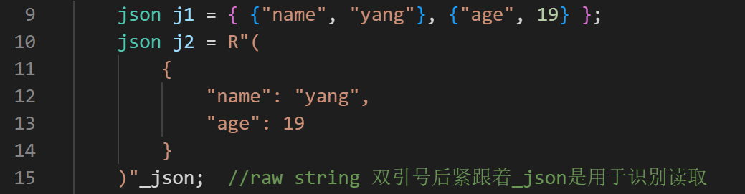
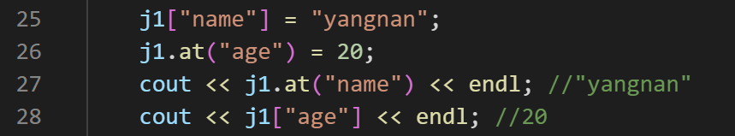
2.2 使用例子
在C++中使用本项目，也有类似的创建、访问和修改方式
//节选自demo1.cpp
JSON语法里，创建对象有2类方式
方式一：
var obj = new Object();
obj.name = "yang";
obj.age = 19;
方式二：
var obj = { "name" : "yang", "age": 19};
//这里name和age也可以不用加双引号
访问及修改value有2类方式：点号或中括号
obj["age"] = 20;
obj.sex = "boy";
//这2种方式既可以修改已有的name对应的value，也可用于新建新的键值对
此外，还可以将C++类型的容器转为json，以及通过文件流读取json文件，等等，在此不详述
访问和修改也有与JSON语法类似的2种方式：.at()或中括号
//节选自demo1.cpp
注意：中括号还可用于新建一个原先不存在的name，如果cout一个中括号下标加原先不存在的name则会输出null
而at只能访问或修改原有的name的value，否则会在输出中告知错误信息
https://www.runoob.com/js/js-tutorial.html
https://www.runoob.com/json/json-tutorial.html

Slide 10
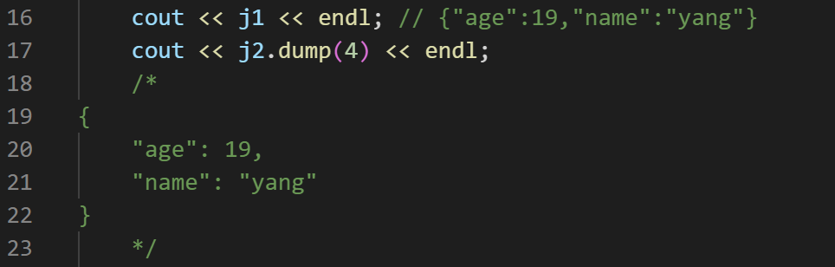
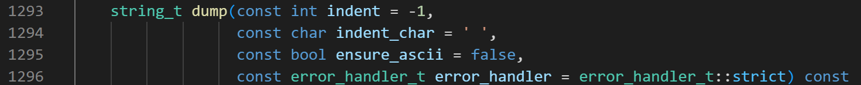
2.2 使用例子
demo2.cpp演示了json文件读取，以及数组访问等内容，在此不便详述
输出整个json对象/数组
json数据中的空格和换行等内容不影响读取与解析，默认输出时会以字符串的形式不带空格地一整行输出
而dump()函数可以用于设置每行的缩进以及缩进所用的字符（对于对象与数组嵌套的情况则依次按照层次进行缩进）
//节选自demo1.cpp
dump()函数的参数及默认值：
indent表示每行的每层缩进值
默认为-1，表示不换行
indent>=0则换行
indent_char表示缩进字符，默认为空格
可以自行设置为其他ASCII字符
函数实现的大致流程可参考ppt第8页的UML图
//节选自json.hpp

Slide 11
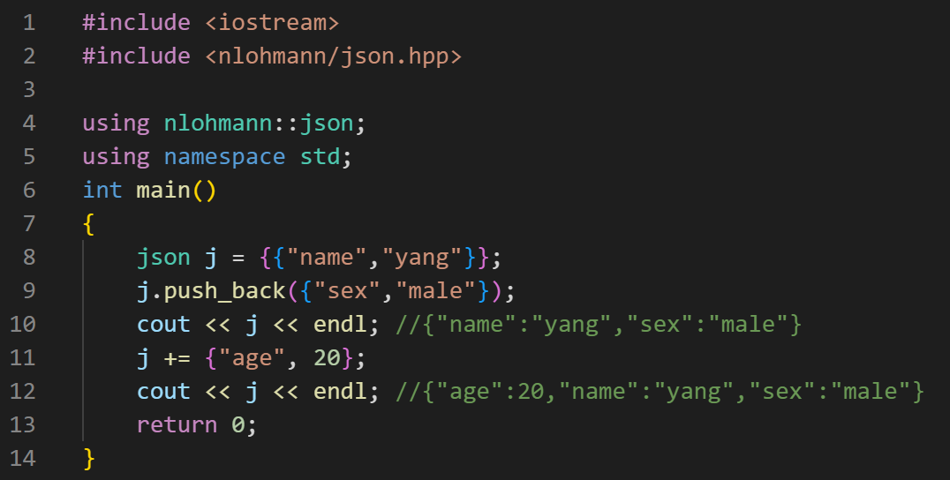

3 功能测试
以basic_json中的push_back()函数进行测试分析
//test1.cpp
输出结果为：

Slide 12
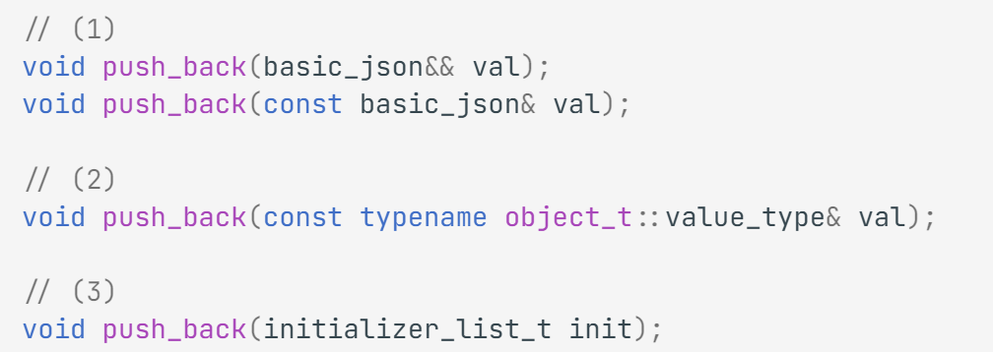
json.hpp中提供了push_back()函数的4个重载，而+=运算符的重载也是通过push_back()来实现的，相应地也有4个重载。
nlohmann json的早期版本中并没有重载（3），导致在某些编译器下，类似于ppt第11页（也就是上述测试中的操作）出现编译报错为ambiguous overload
问题在于{"key", "value"}可以理解为
object_t::value_type或者std::initializer_list<basic_json>
为解决此问题，作者增加了重载（3）
（1）中的2句重载，对应移动和拷贝，用于往json数组中添加对象
（2）用于往json对象中添加对象（若干键值对），上述test1.cpp中调用的就是（2）
关于（3）中的initializer_list_t，可见下列定义：
//节选自json.hpp
initializer_list是C++11中提供的新类型，用于表示某种特定类型的值的数组，若要向此形参中传递一个值的序列，需要把序列写在大括号{}内
initializer_list可用于STL的容器的初始化，比如
vector<int> v = {1, 3, 5};
https://json.nlohmann.me/api/basic_json/push_back/
https://blog.csdn.net/fengxinlinux/article/details/72614874
https://github.com/nlohmann/json/issues/235

Slide 13
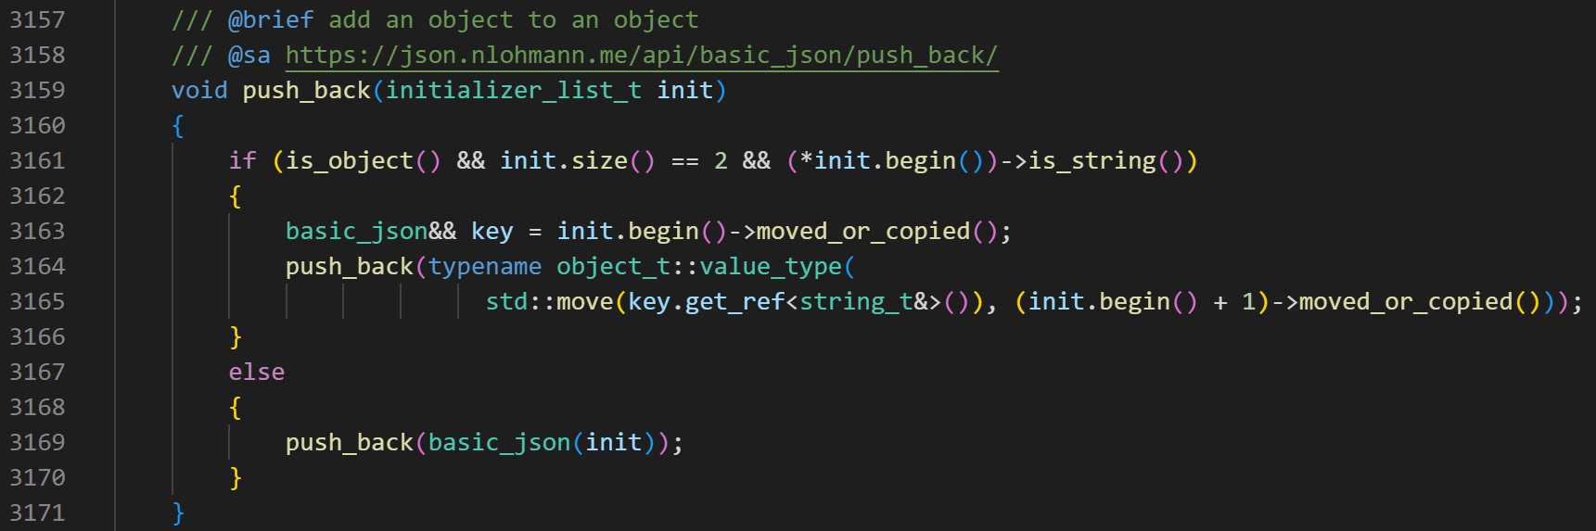
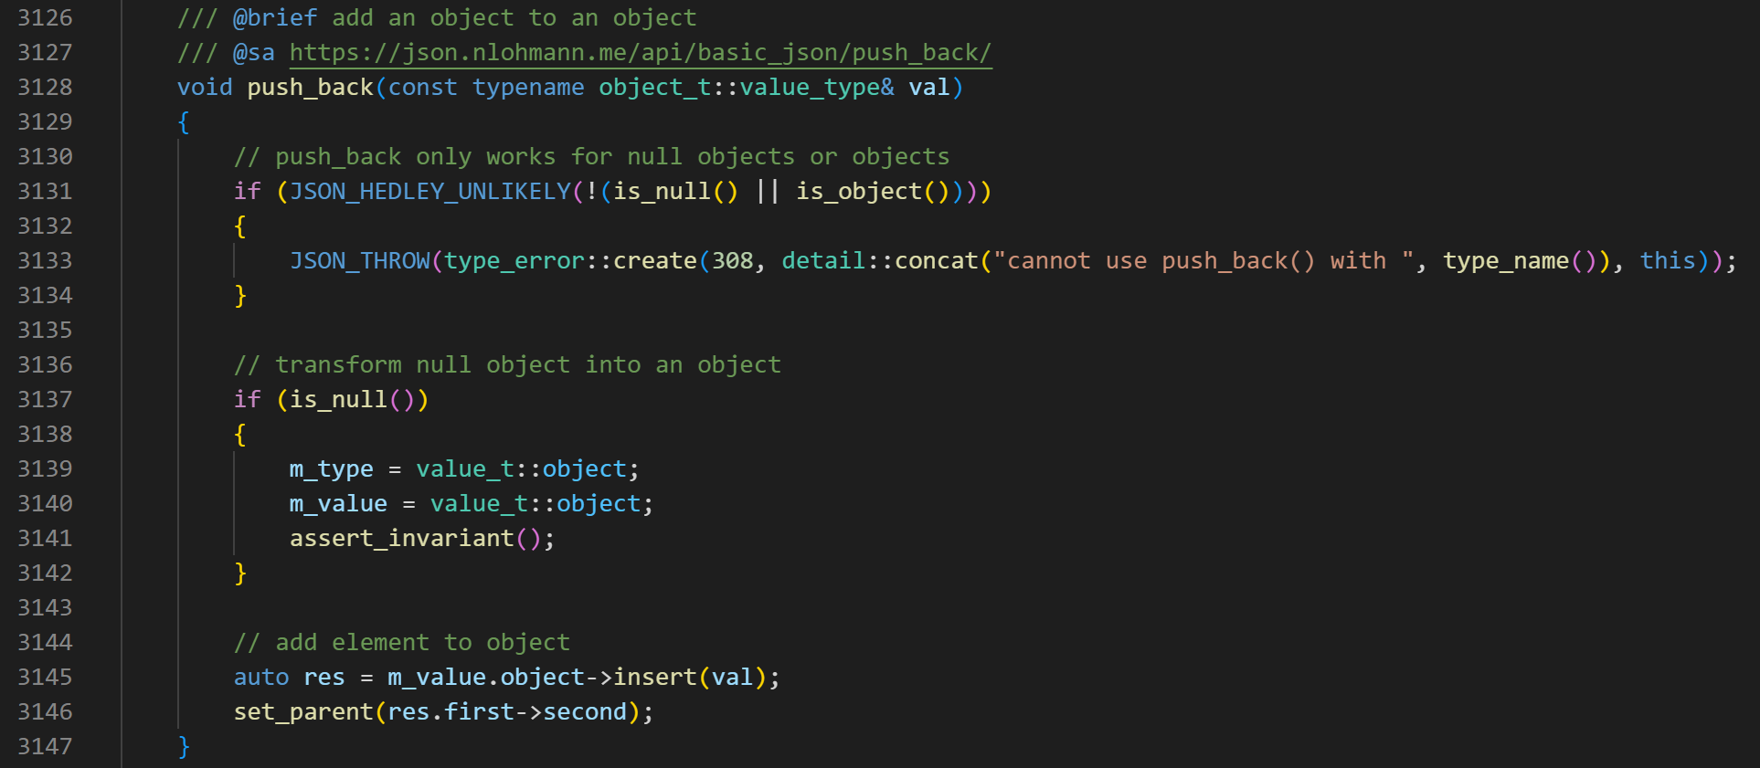
重载（3）中，如果：原先的json是对象（而不是数组）（is_object()），列表init中的元素个数是2（init.size()==2），第一个元素符合原先json的string类型（is_string()），那么调用重载（2），否则调用重载（1）
重载（2）中，要求原先的json是对象或者空（而不是数组），否则报错
如果原先是null，那么先让其转变为对象类型
之后通过调用原json中处理对象用的STL容器（默认值一般是map）的insert函数，完成push_back操作

Slide 14
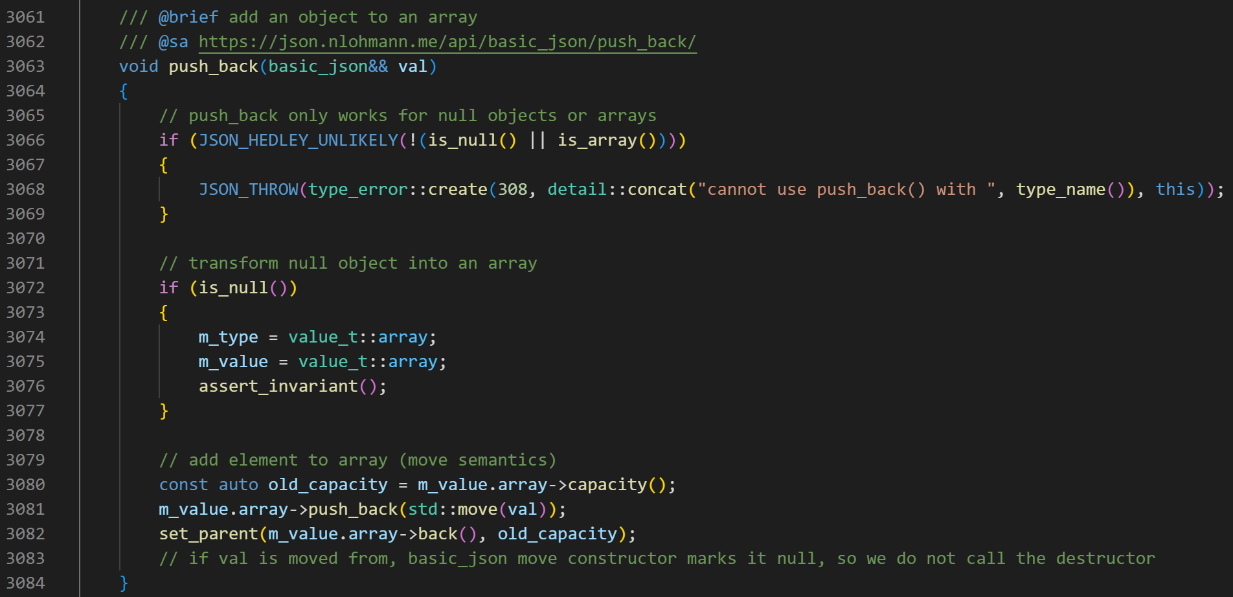
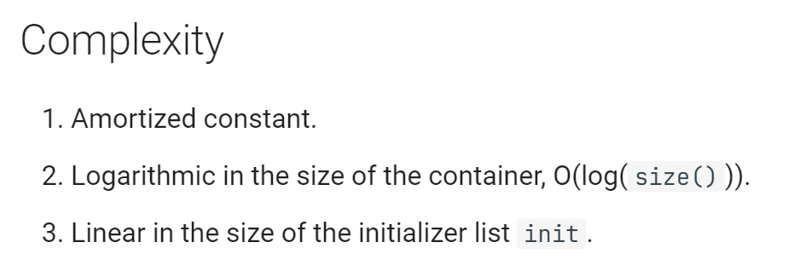
重载（1）中的两句重载函数（左值和右值引用）的实现思路类似，区别仅在于，第2句重载是将第3081行push_back括号中的
std::move(val)改为val
重载（1）要求原先的json是数组类型（而不是对象）或者空，否则报错
如果原先是null，那么先让其转变为数组类型
之后通过调用原先json中处理数组用的STL容器（默认值一般是vector）的push_back函数，完成push_back操作
总体而言，新版本加上重载（3）之后，解决了编译的模糊重载问题，其他重载的思路清晰，格式简洁，3类重载的复杂度（左图）与相应的重载涉及的STL库的类型相关
https://json.nlohmann.me/api/basic_json/push_back/

Slide 15
4 项目评价
本项目主要考虑的是各种功能的整合，在完备性与使用的方便性上比较突出；相对而言，关于项目的内存效率和运行速度，用项目作者的话说，“对我们（团队）来说并非特别重要（not so important to us）”。尽管有其他一些运行速度更快的json解析库，但是在功能性上，本项目依然具有优势，且在json解析量并不是很大的情况下，本库的运行速度和效率在总体而言还是位于中等偏上的水平的。
对于json注释（comment）的处理，尽管json文件一般不允许在键值对的后面加//注释，但是在语言模式为JSON with comments的情况下，允许在其他行的后面加//注释，此时用文件流读取则会在输出中报错。解决方法是将原来的json文件中的注释删除。如果可以在读取部分加上对于注释的处理或忽略的步骤的话，那么此种环境下的json文件也可读取。
https://github.com/miloyip/nativejson-benchmark

Slide 16
参考资料
谢谢！
https://www.json.org/json-zh.html
https://www.runoob.com/js/js-tutorial.html
https://www.runoob.com/json/json-tutorial.html
https://github.com/nlohmann/json
https://github.com/miloyip/nativejson-benchmark
https://json.nlohmann.me/

